Slide 1

& Matrizes
Todos os códigos de exemplos estarão no repositório do GitHub.
@darkwesy

Slide 2


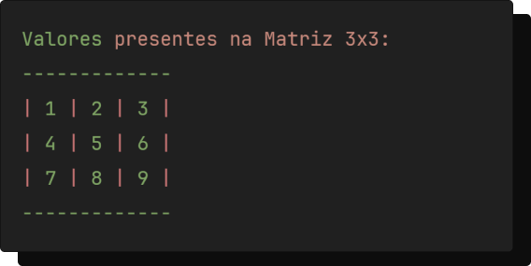
Atividade 1
Dada uma matriz 3x3 com valores predefinidos, imprima-a na tela com formatação no estilo de tabela.
Exemplo de saida
Todos os códigos de exemplos estarão no repositório do GitHub.
@darkwesy

Slide 3


Atividade 1.2
Dado o problema anterior, implemente a entrada de dados dos valores da matriz.
Todos os códigos de exemplos estarão no repositório do GitHub.
@darkwesy

Slide 4

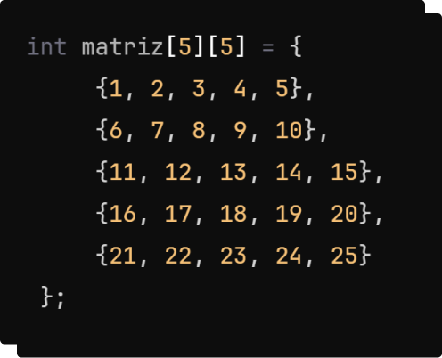
Atividade 2
Dada uma matriz 5x5 com valores predefinidos, encontre a soma dos valores presentes na sua diagonal e na sua diagonal inversa. Por fim, imprima os dois valores no terminal.
Matriz base
Todos os códigos de exemplos estarão no repositório do GitHub.
@darkwesy

Slide 5


Atividade 2.2
Utilizando o problema anterior como base, imprima os valores encontrados nas diagonais dentro de um array, contendo assim um array para a diagonal e um array para a diagonal inversa.
Todos os códigos de exemplos estarão no repositório do GitHub.
@darkwesy

Slide 6


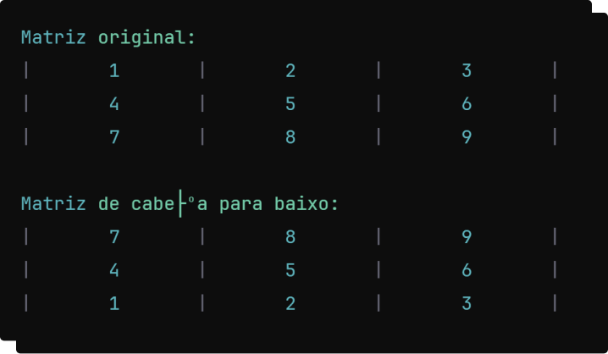
Atividade 3 -> Desafio
Dada uma matriz quadrada de tamanho NxN, crie um algorítimos que irá inverter a matriz e imprimir a matriz original e a matriz invertida em formato de tabela.
Todos os códigos de exemplos estarão no repositório do GitHub.
@darkwesy

Slide 7
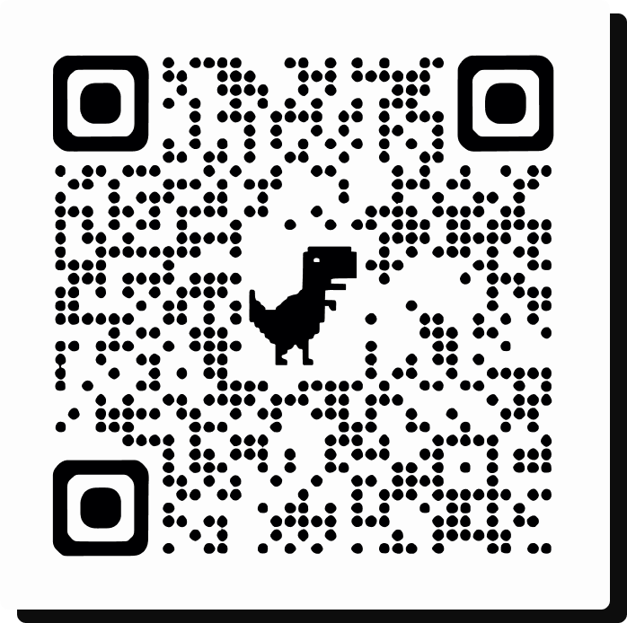

Obrigado pela presença de todos Todos os códigos e resolução de atividades, em conjunto com os slides, estarão presentes no repositório do GitHub oficial da monitoria. Atenciosamente, Thiago Vinicius!
Todos os códigos de exemplos estarão no repositório do GitHub.
@darkwesy

